Slide 1
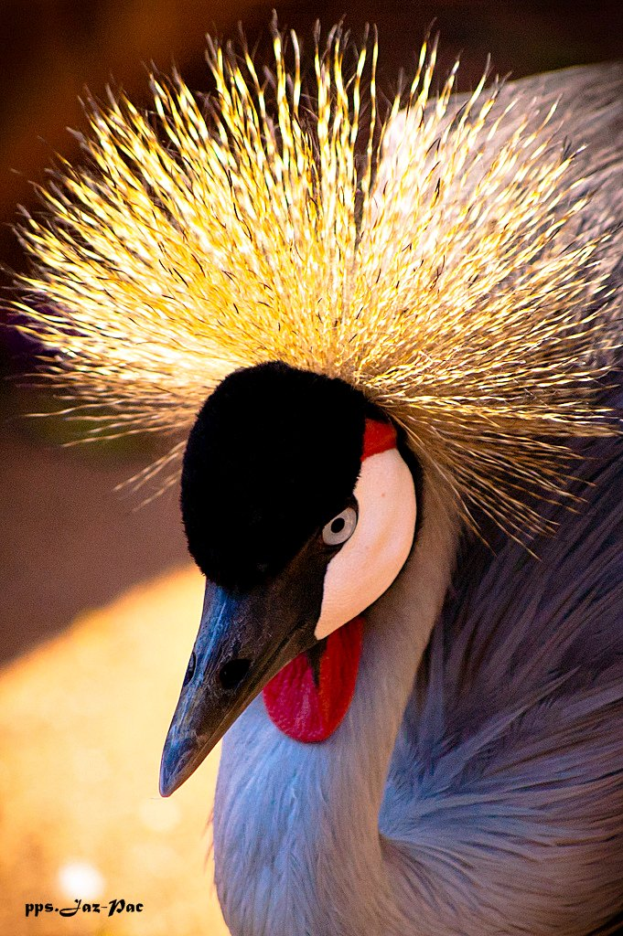
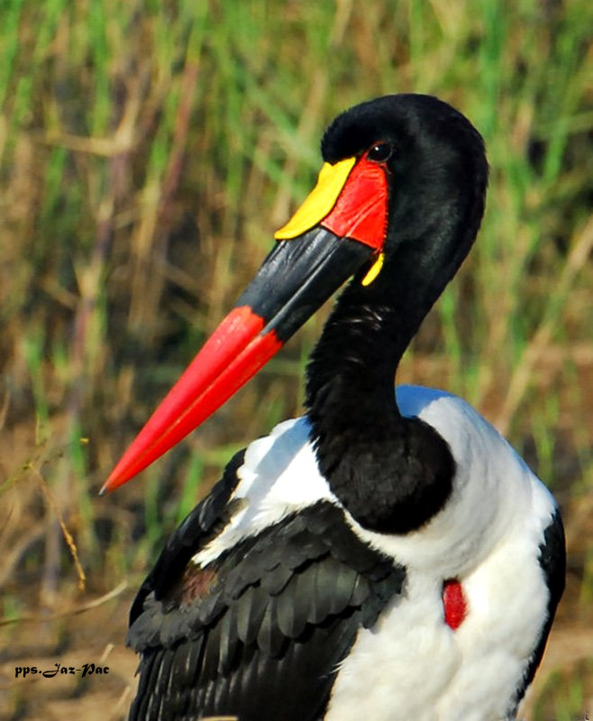









Esta es una creación de Jaz-Pac

Slide 2

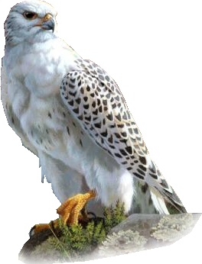
En las siguientes imágenes
clica en los nombres y
así podrás tener mas
información de
cada ave

Slide 3
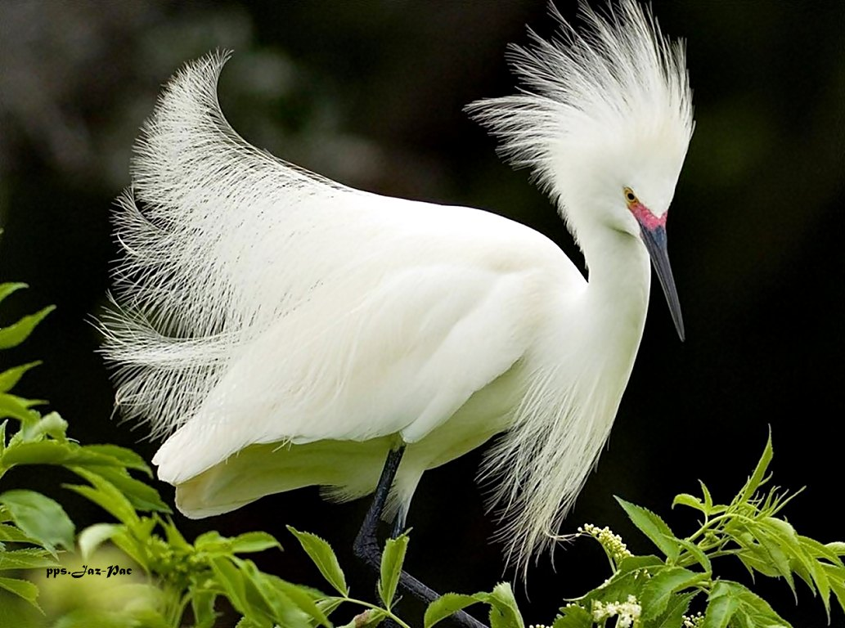
Garza africana
blanca

Slide 4
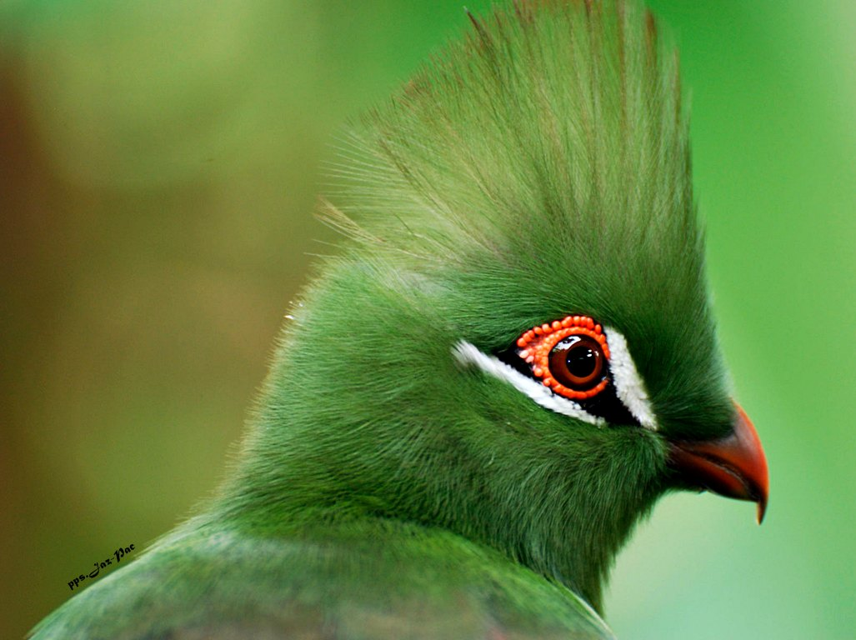
Turaco de Guinea

Slide 5
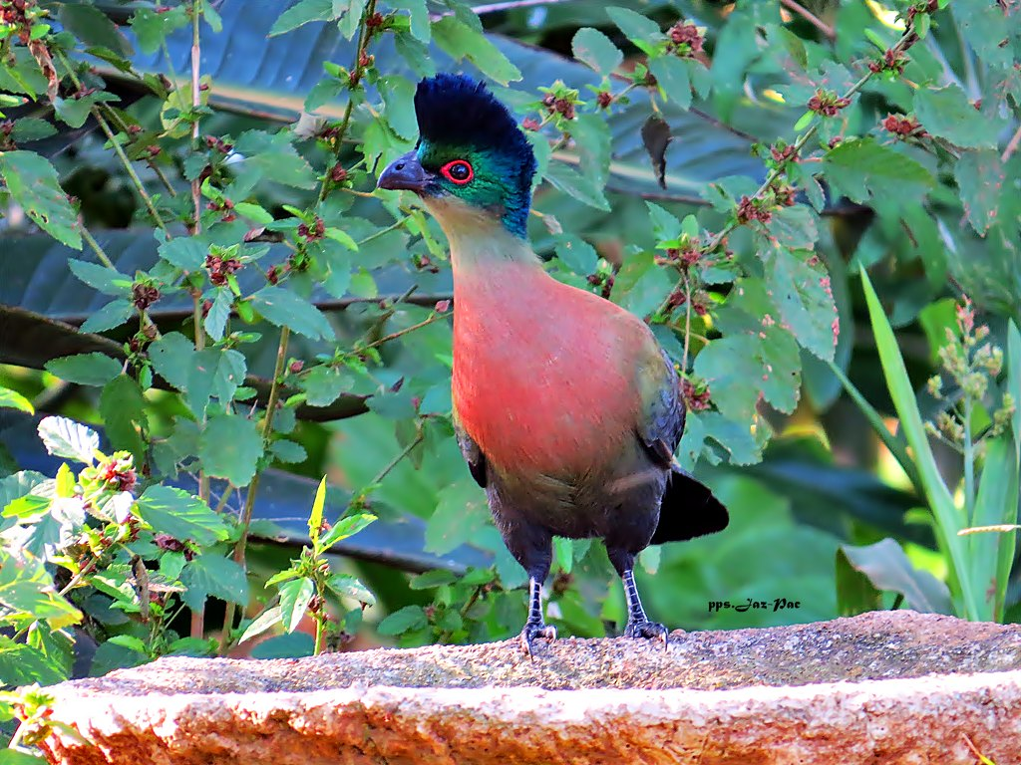

Slide 6
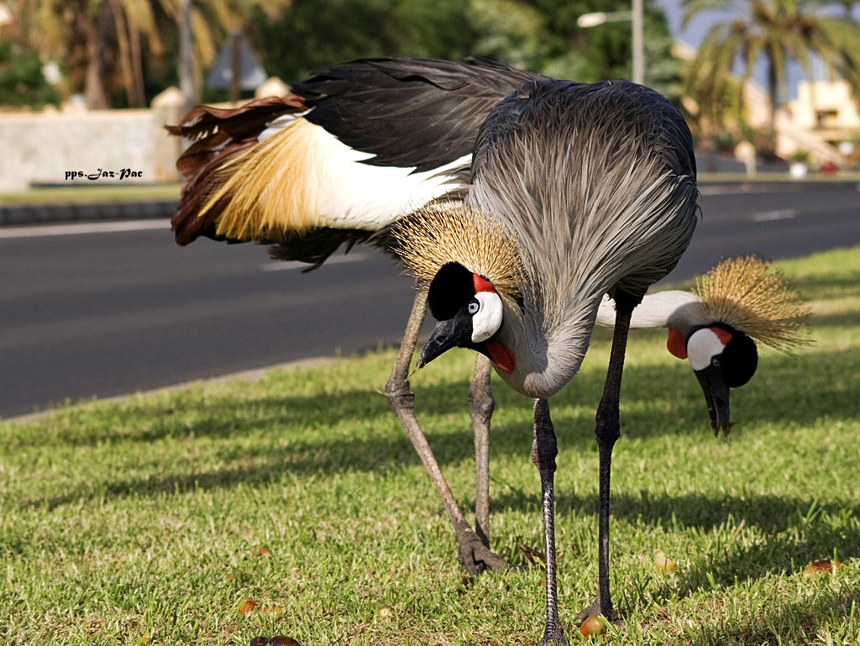
Grulla coronada

Slide 7
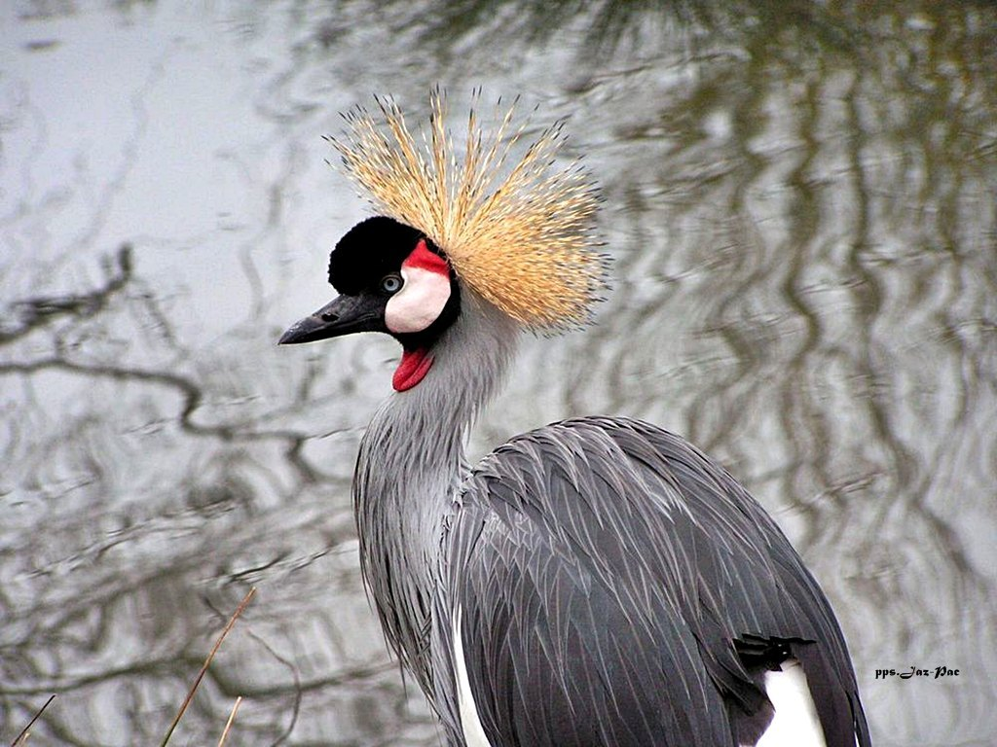

Slide 8
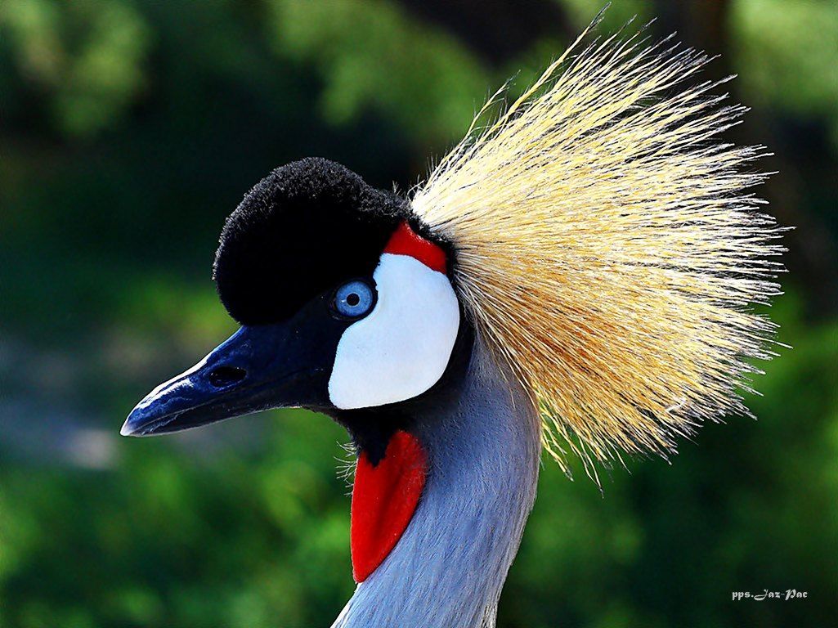

Slide 9
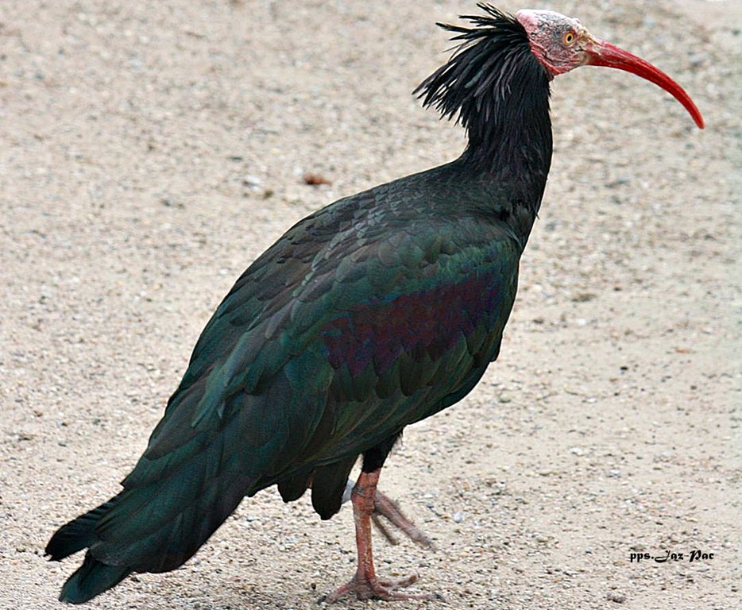
Geronticus eremita

Slide 10
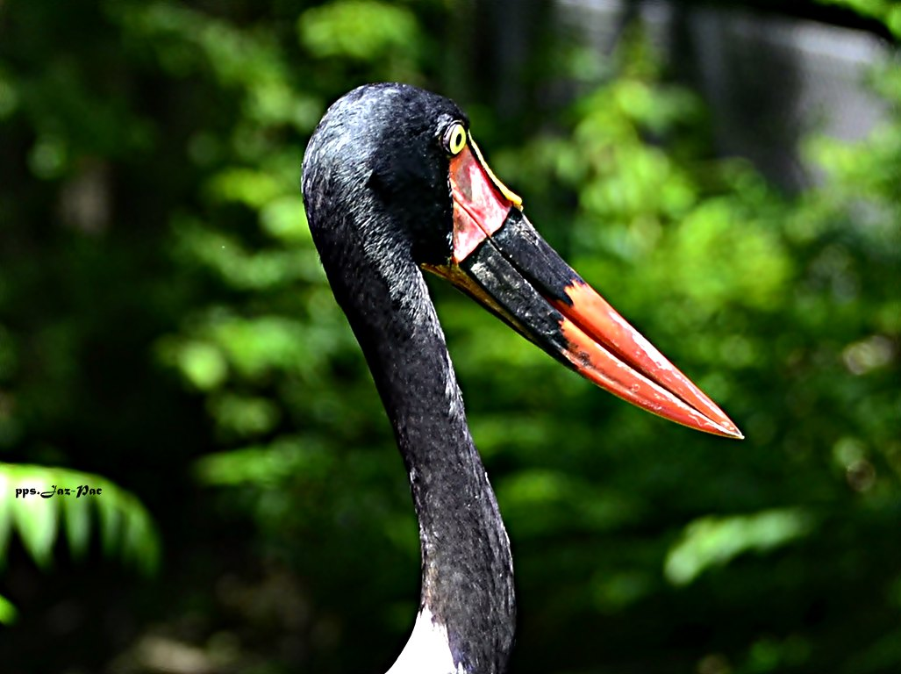
Ensillada

Slide 11
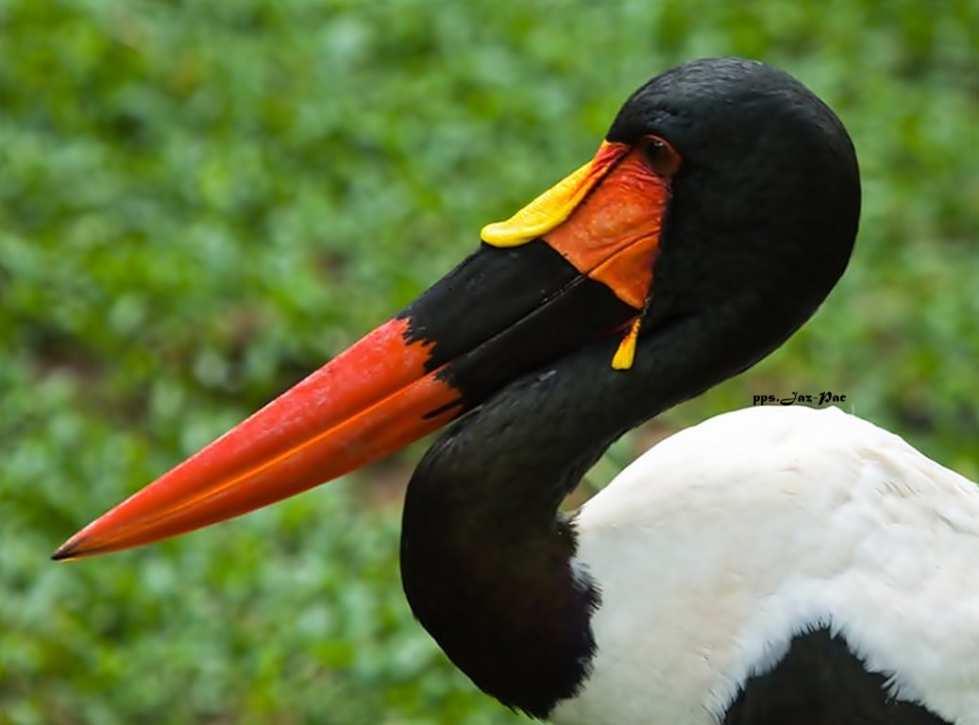

Slide 12
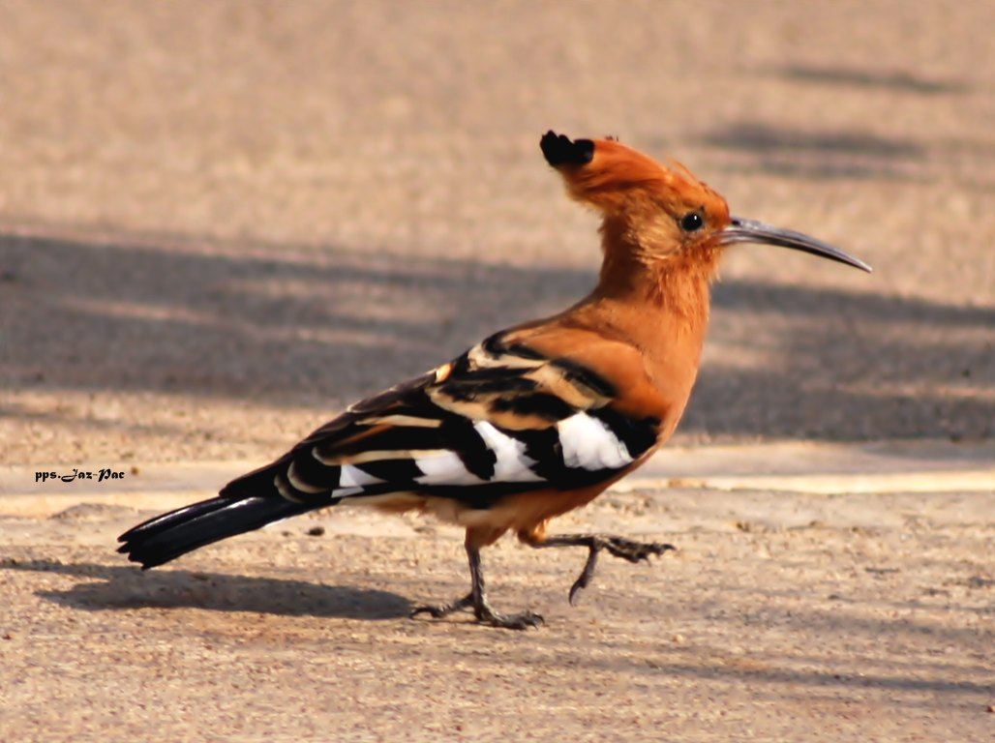
ABUBILLA

Slide 13
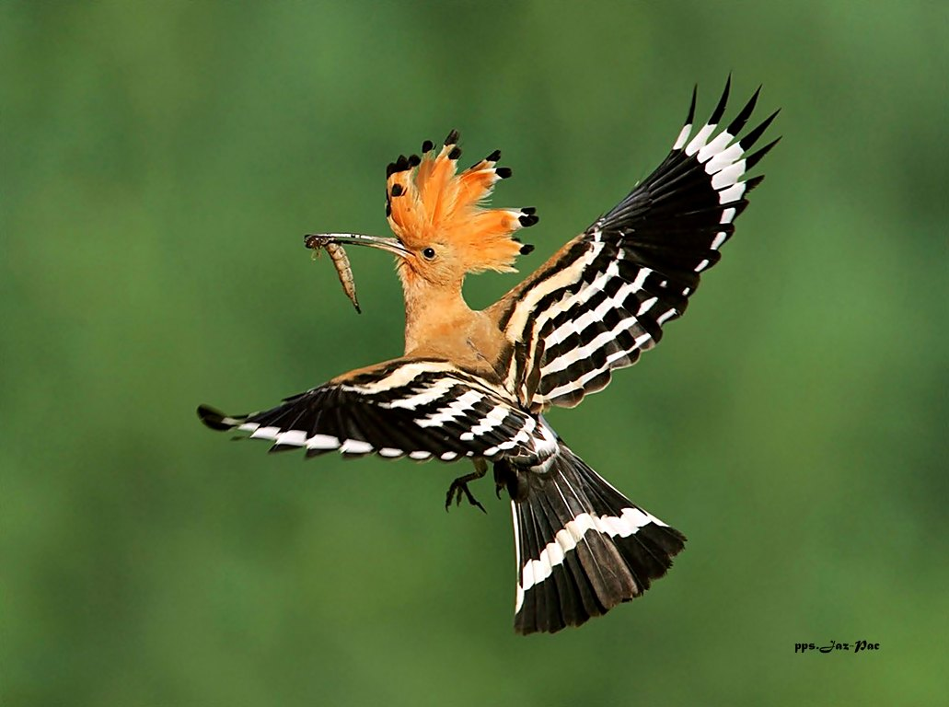

Slide 14
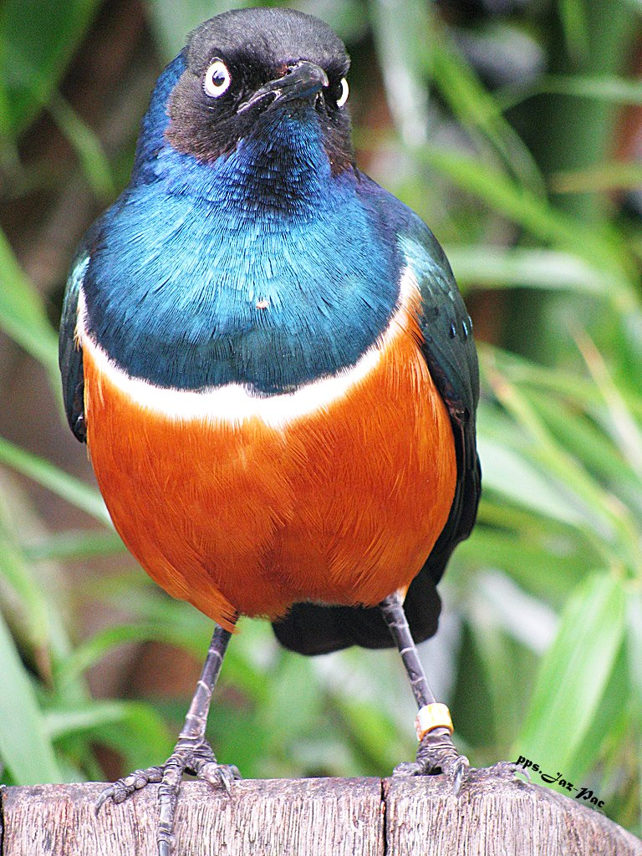
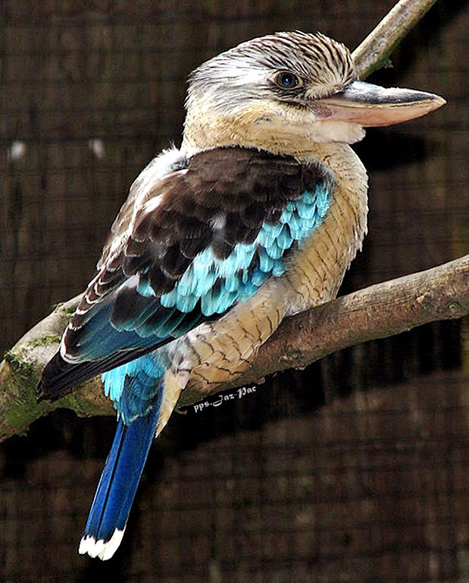
Kookaburra de
alas azules

Slide 15
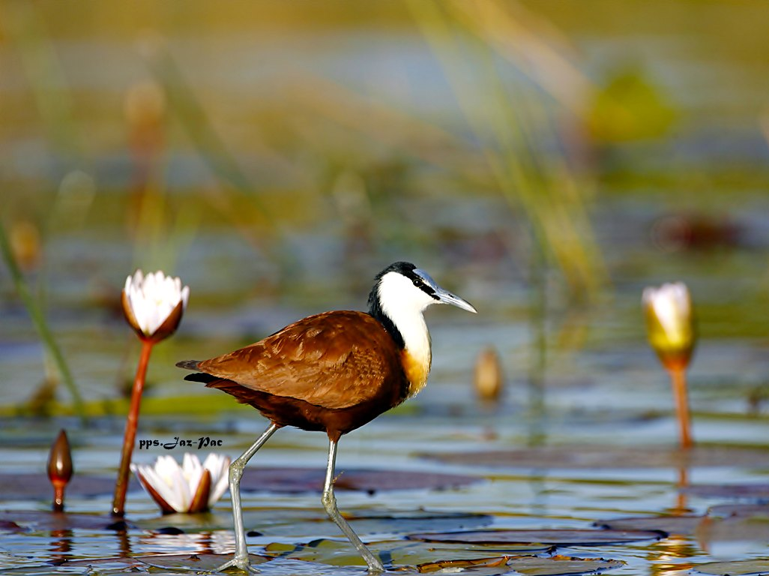
Jacana africana

Slide 16
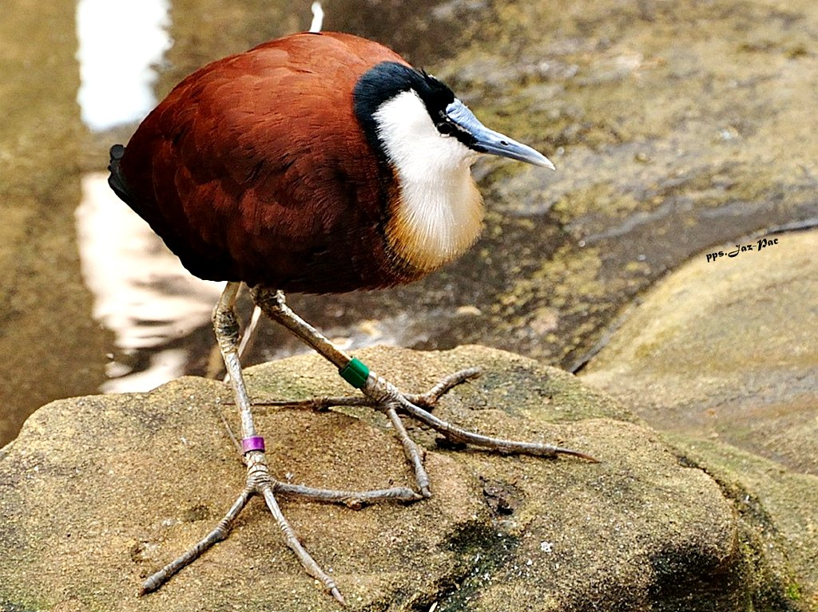

Slide 17
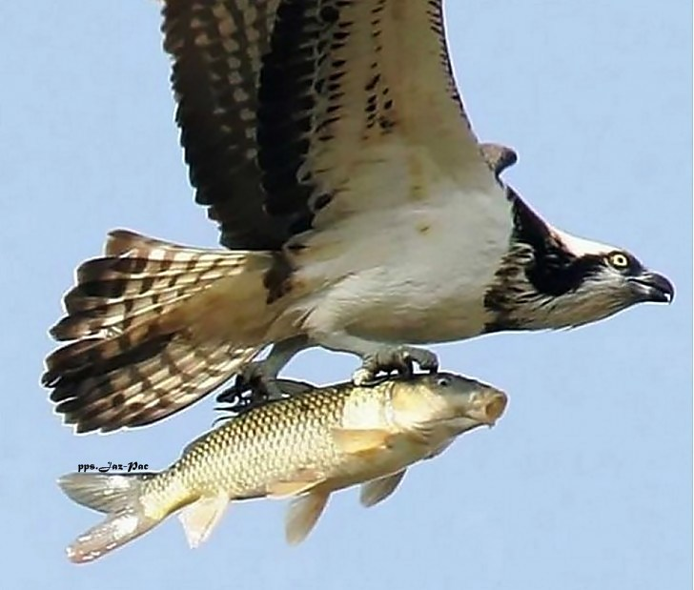
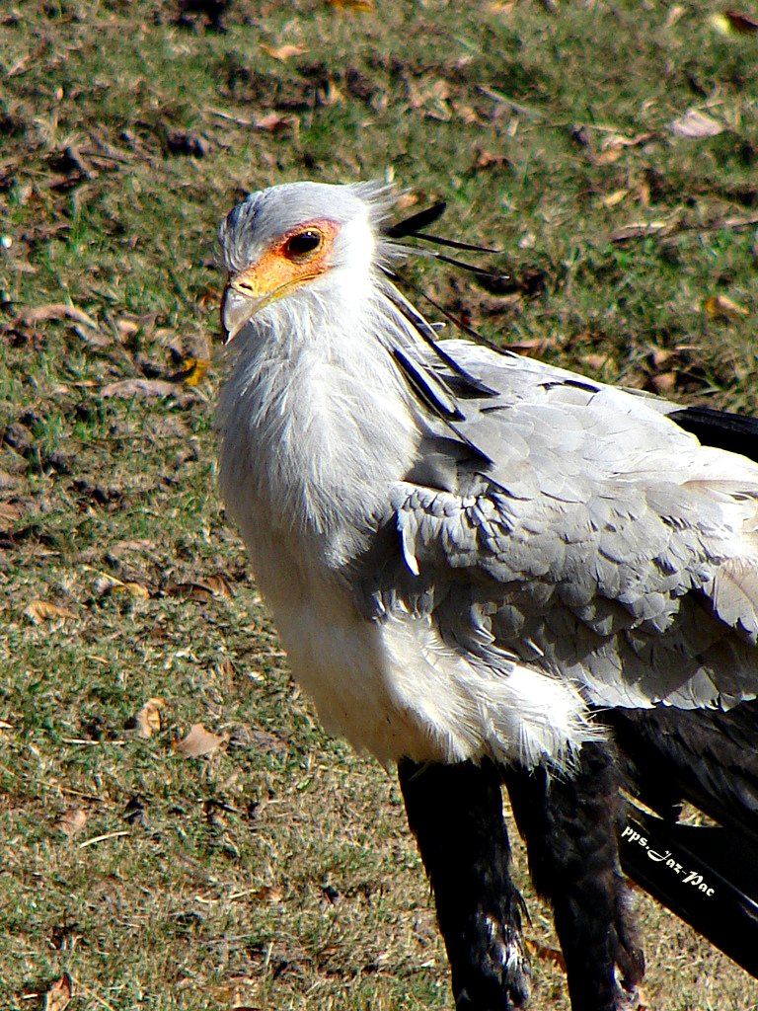
AGUILA MARCIAL

Slide 18
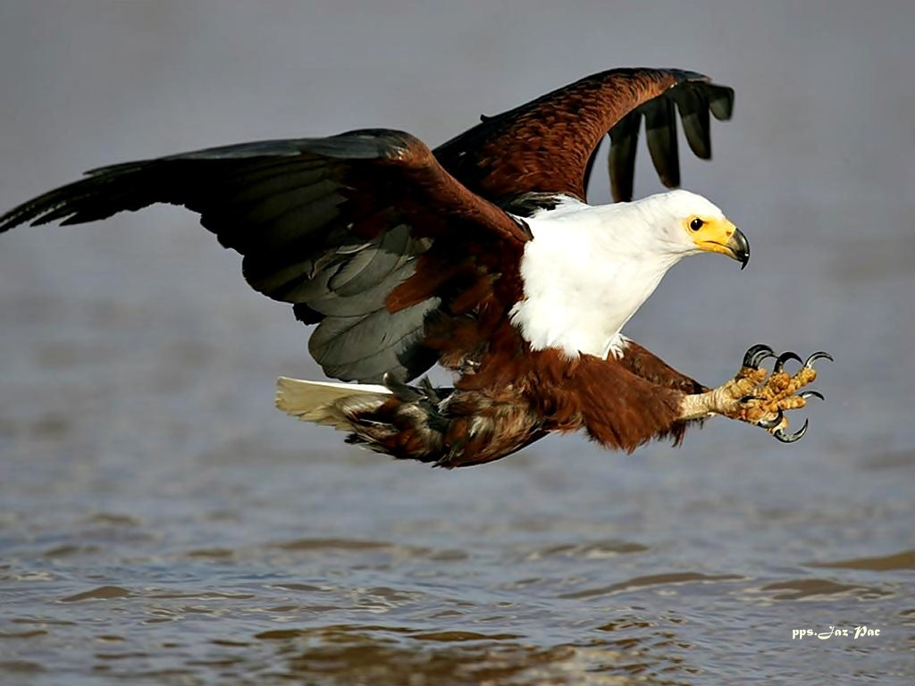

Slide 19
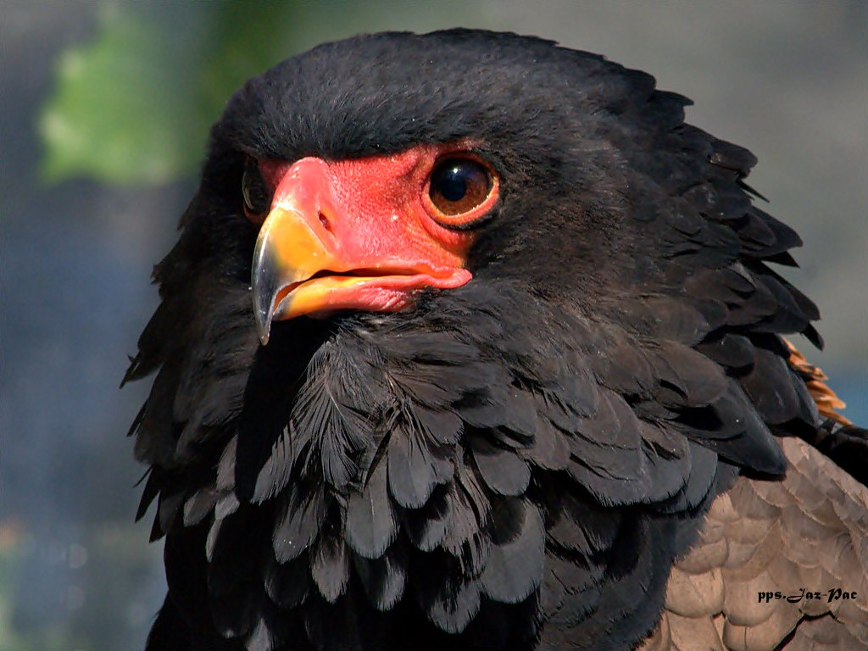
Aguila volantinera

Slide 20
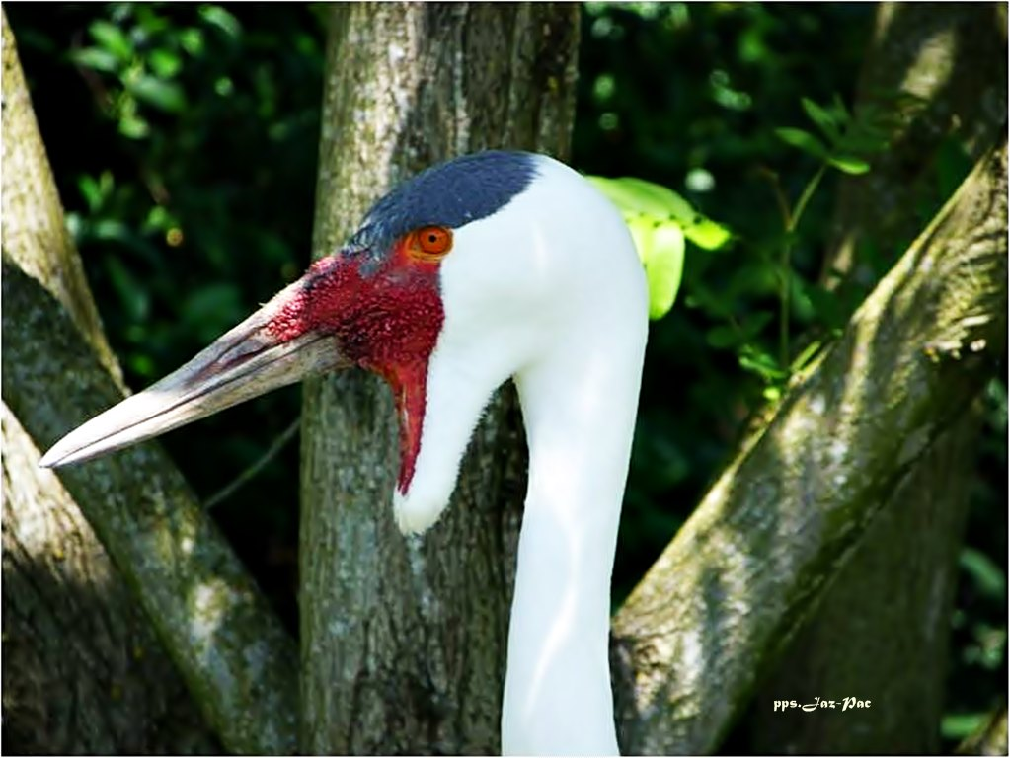
Grulla carunculada

Slide 21
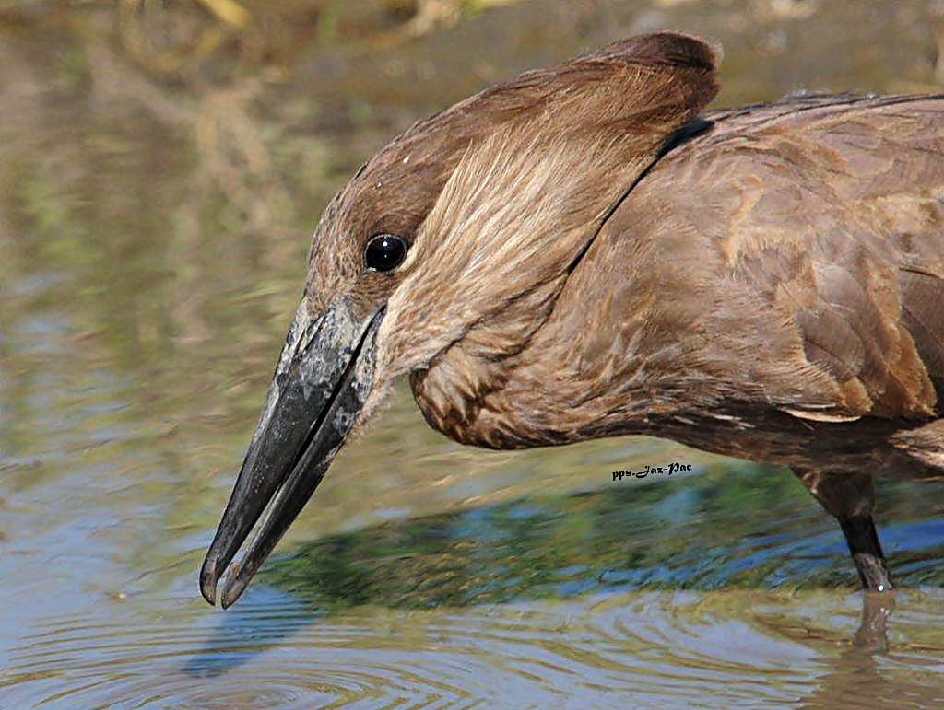
Hamerkop

Slide 22
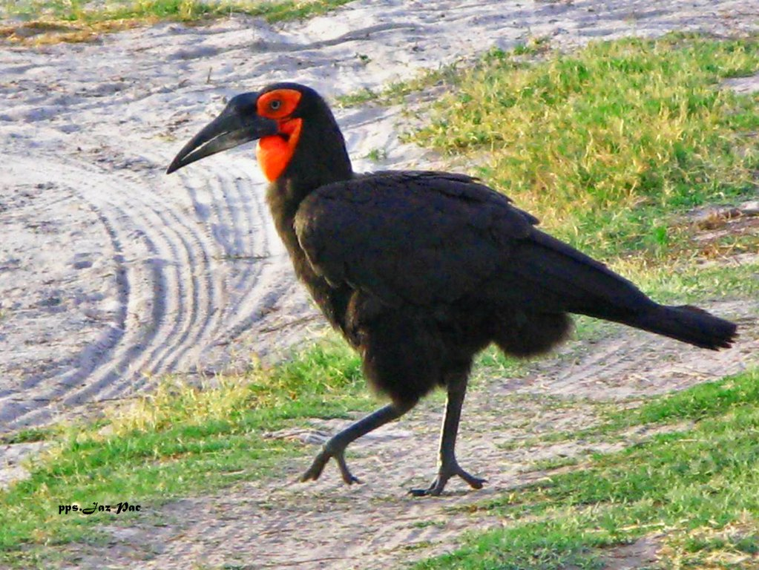
Ground Hornbill

Slide 23
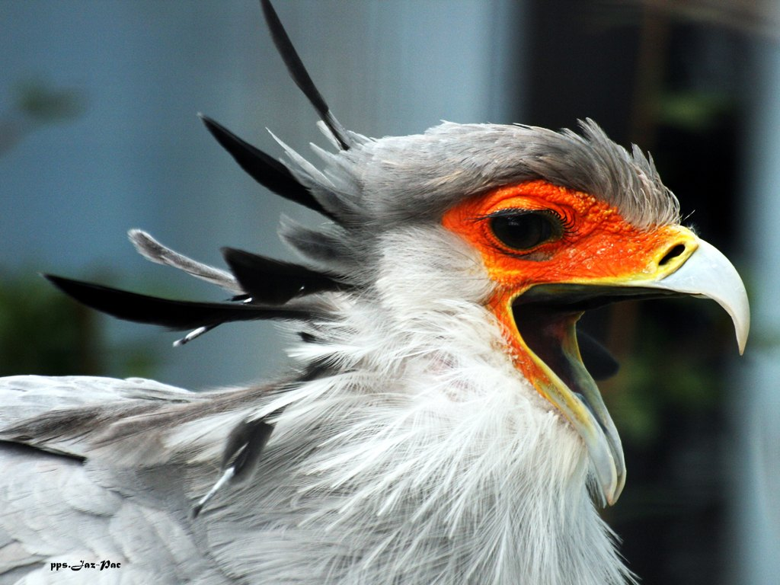
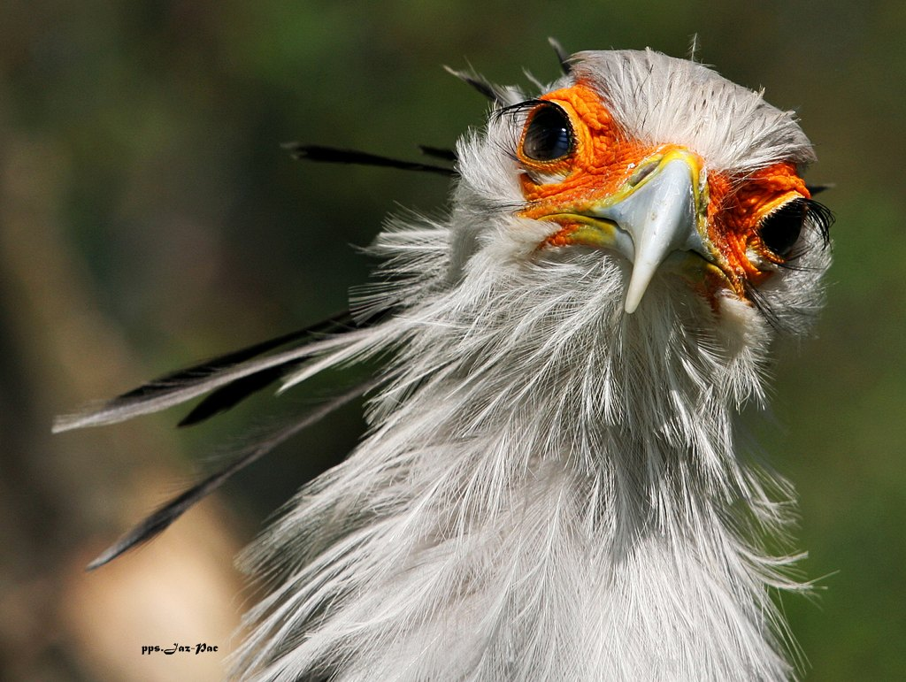
Sagitario Serpentario

Slide 24
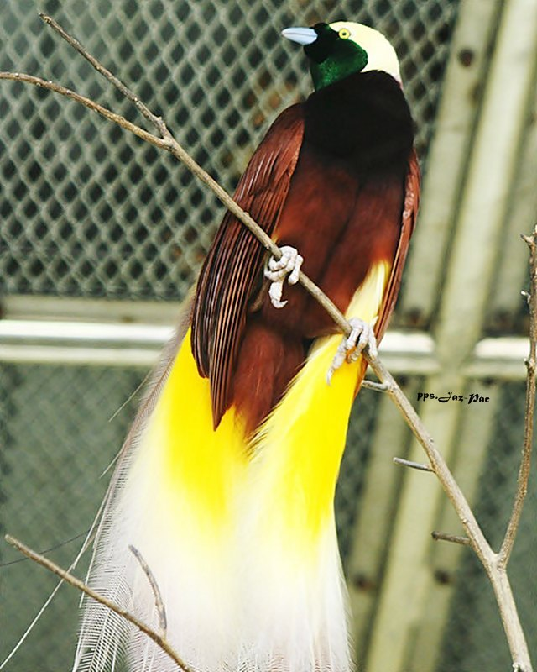
Gran Ave del paraíso

Slide 25
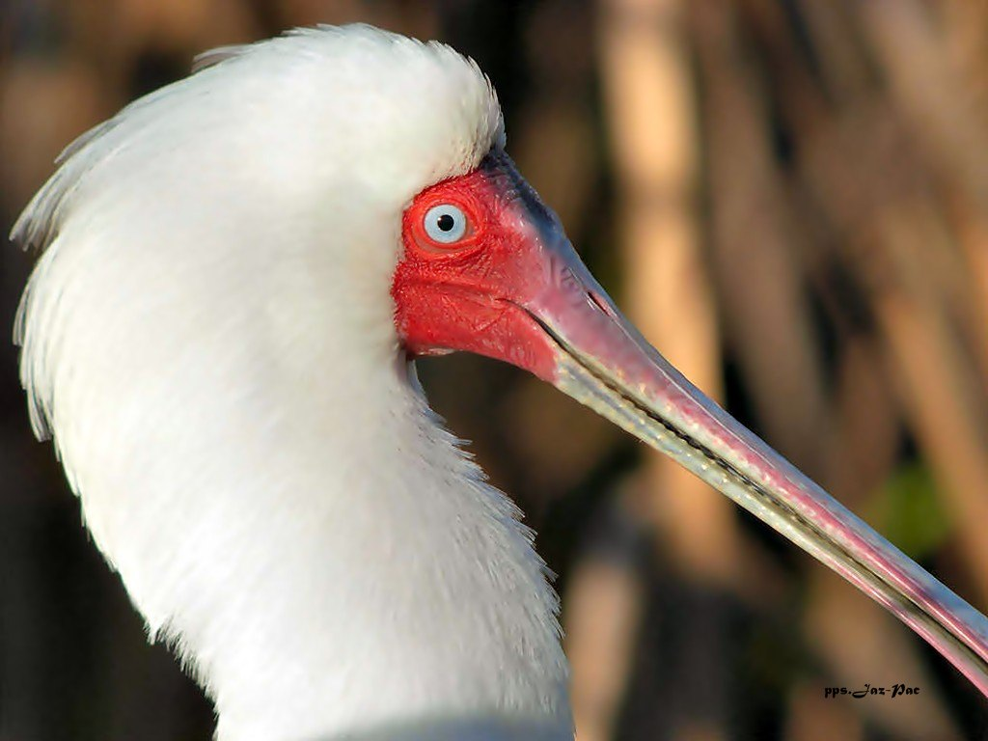
Espátula africana

Slide 26
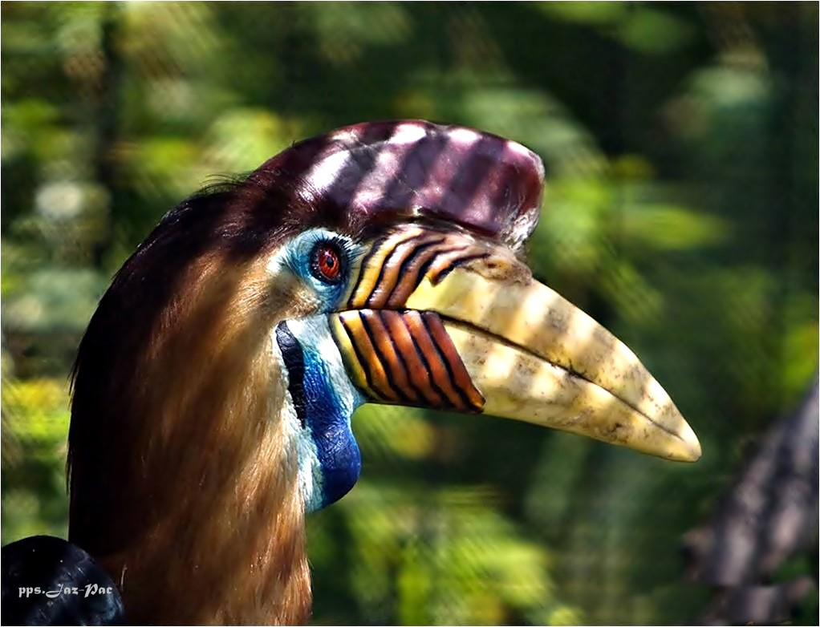
Hornbill nudoso

Slide 27
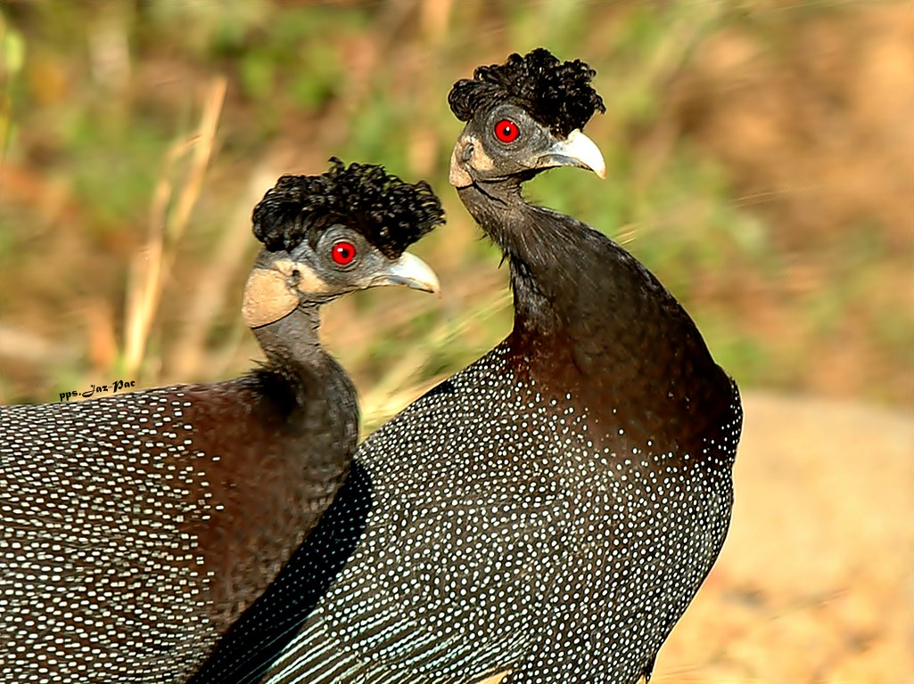
Gallina de Guinea
o pintada

Slide 28
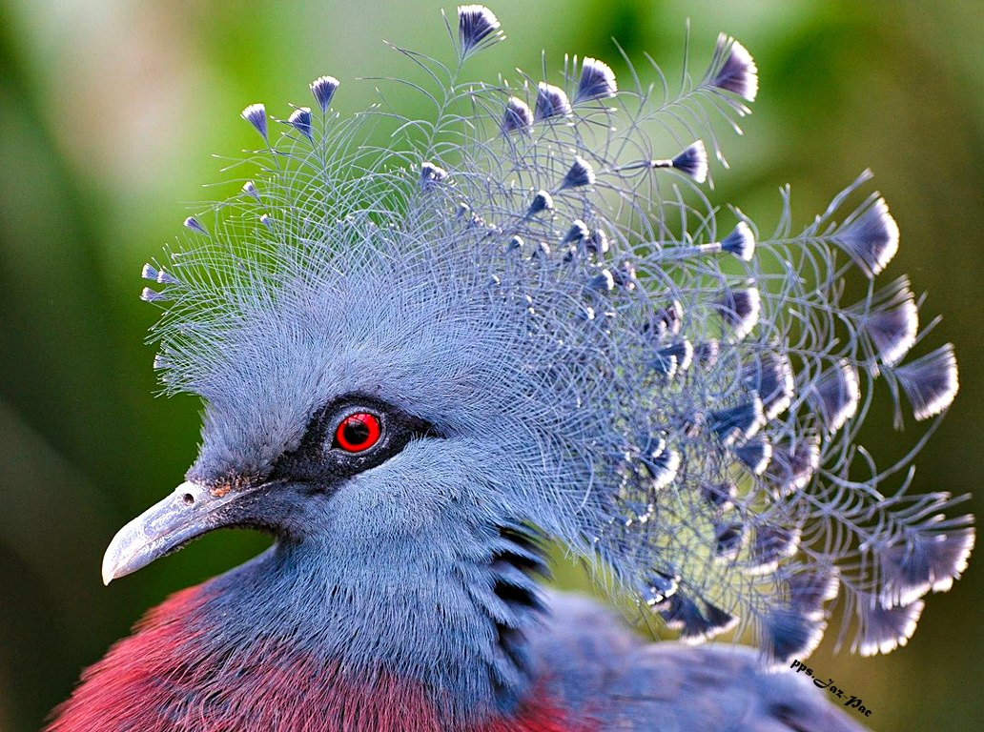
Paloma coronada

Slide 29
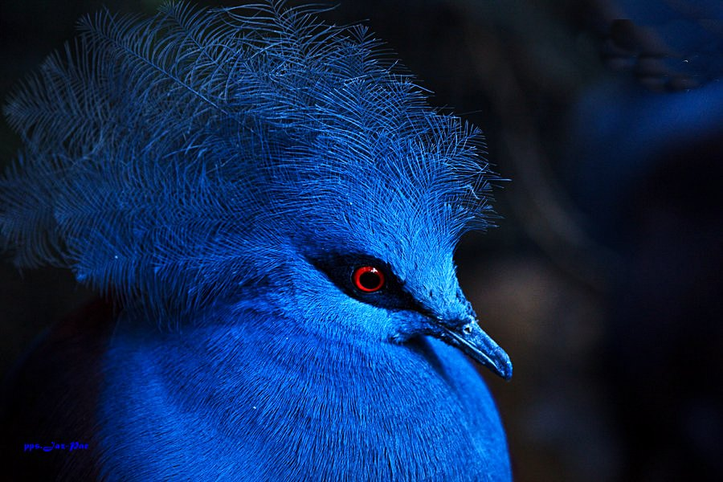
Paloma coronada azul

Slide 30
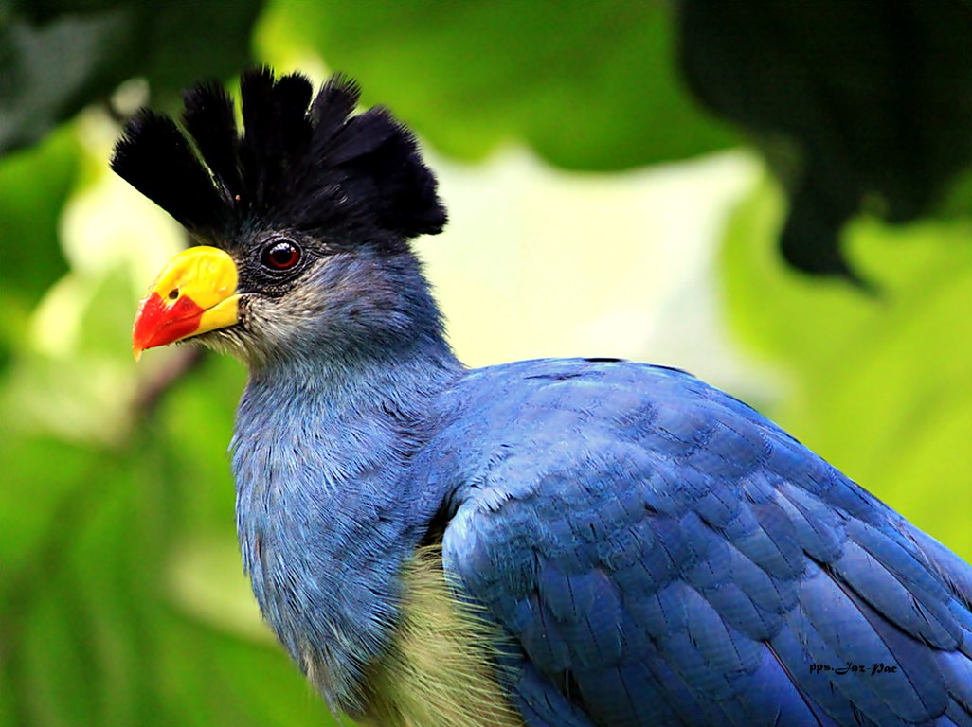
Gran Turaco azul

Slide 31
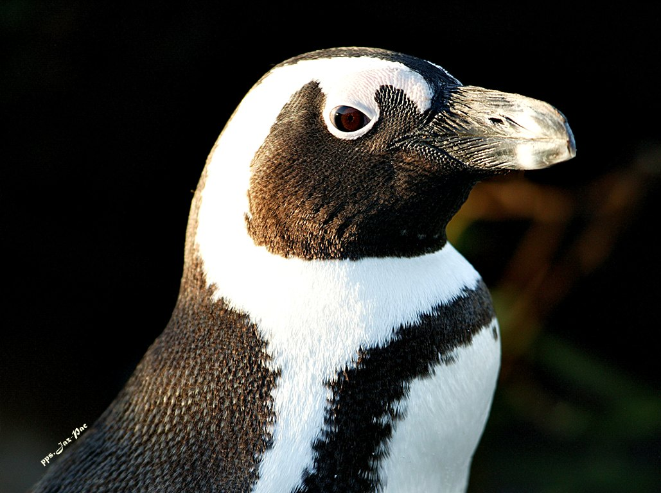
Pingüino africano

Slide 32
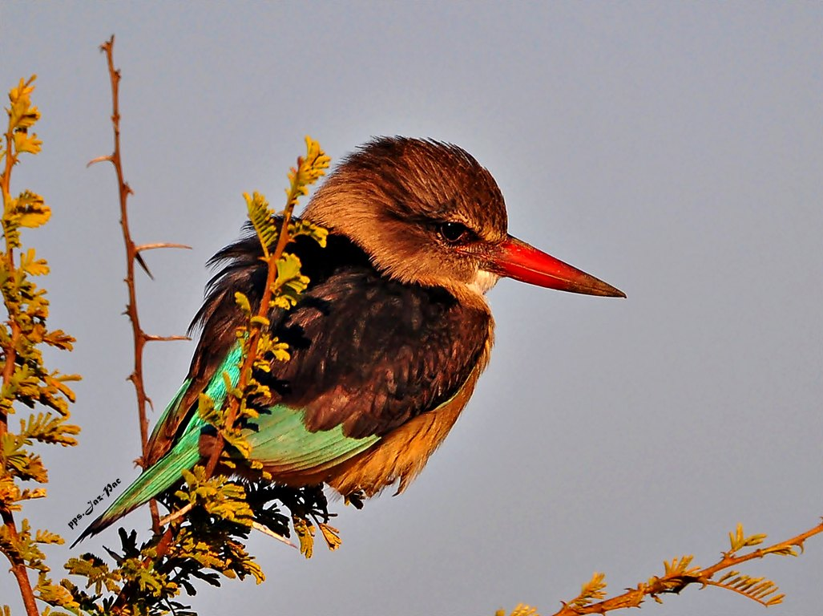
CAPUCHA MARRON DEL REY PESCADOR

Slide 33
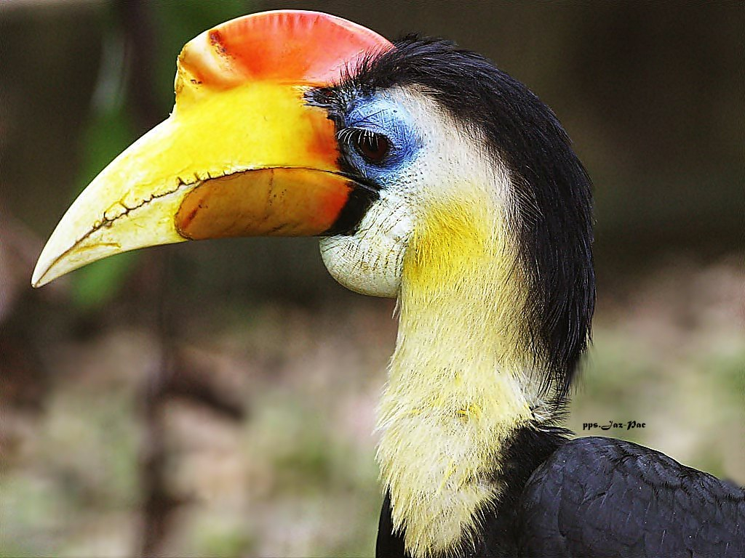
cálao

Slide 34
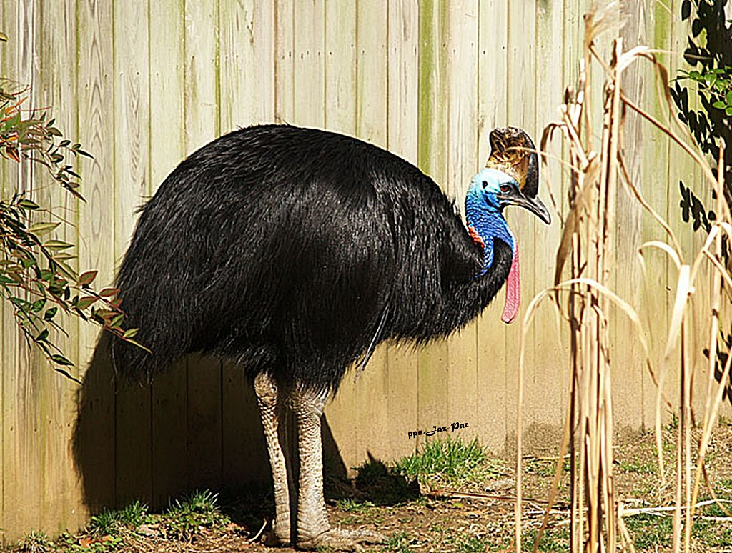
casuario

Slide 35
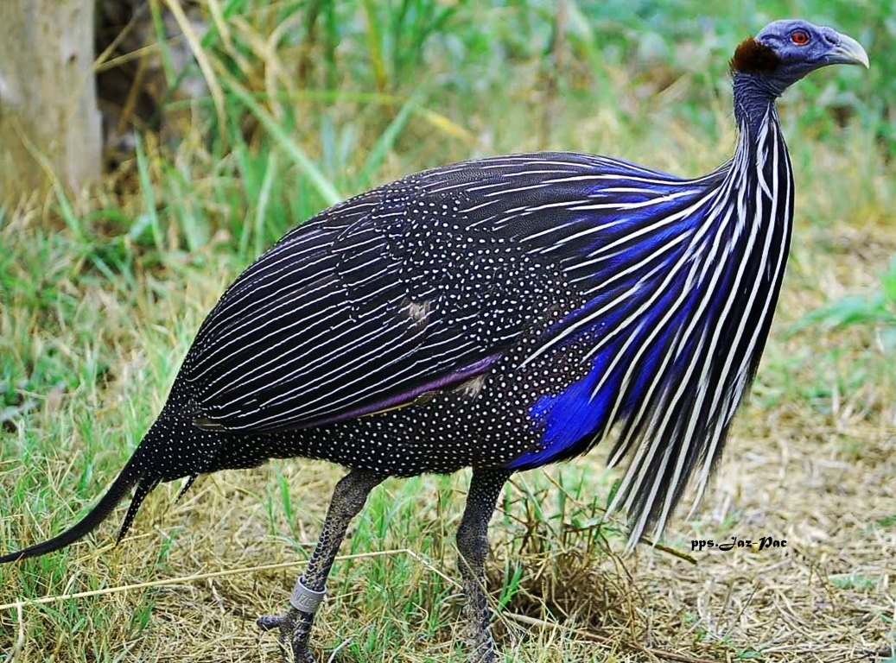
VULTURINE GUINEA

Slide 36
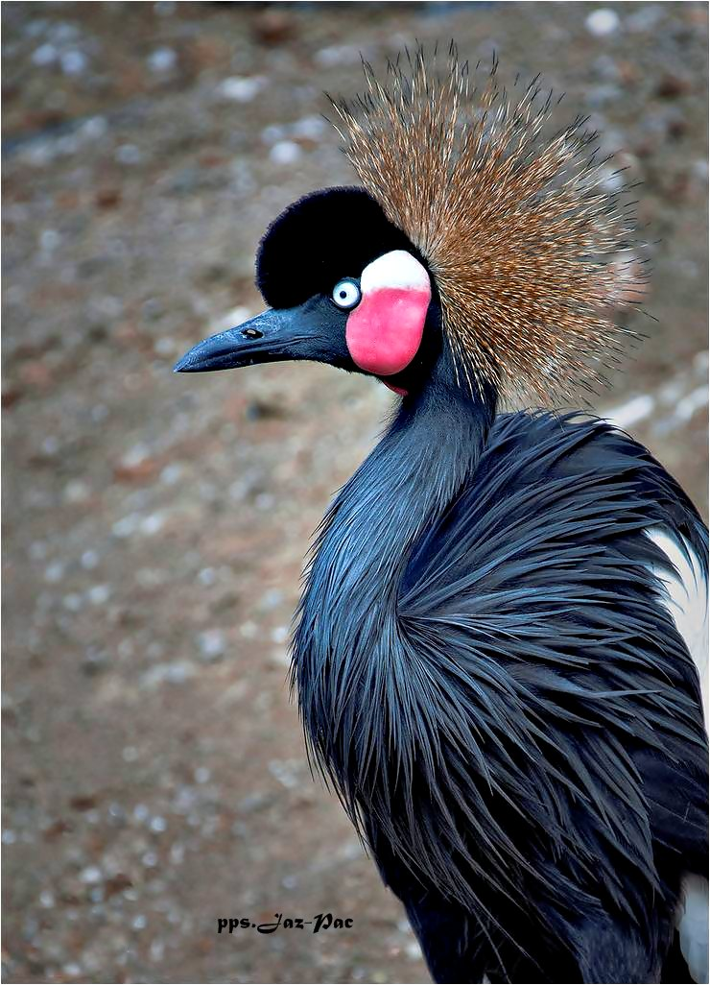
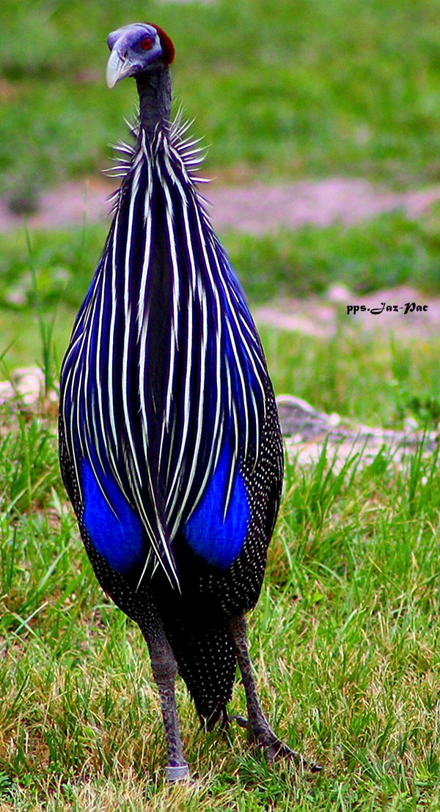

Slide 37
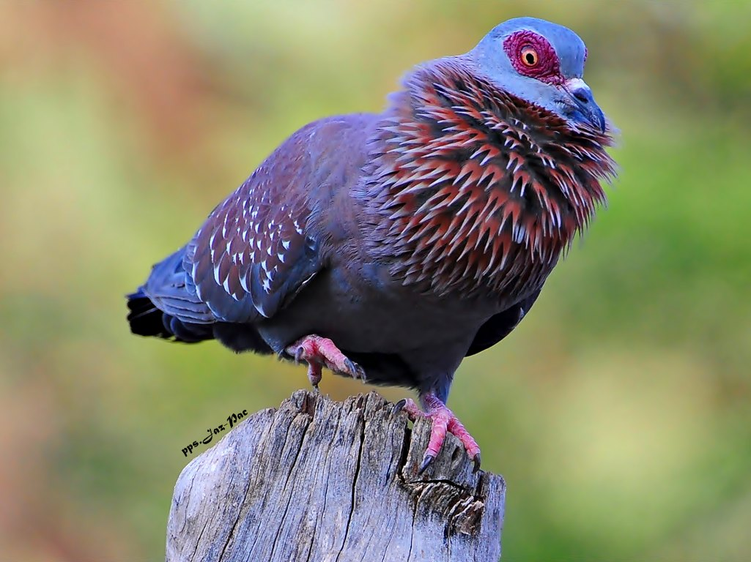
Paloma manchada

Slide 38
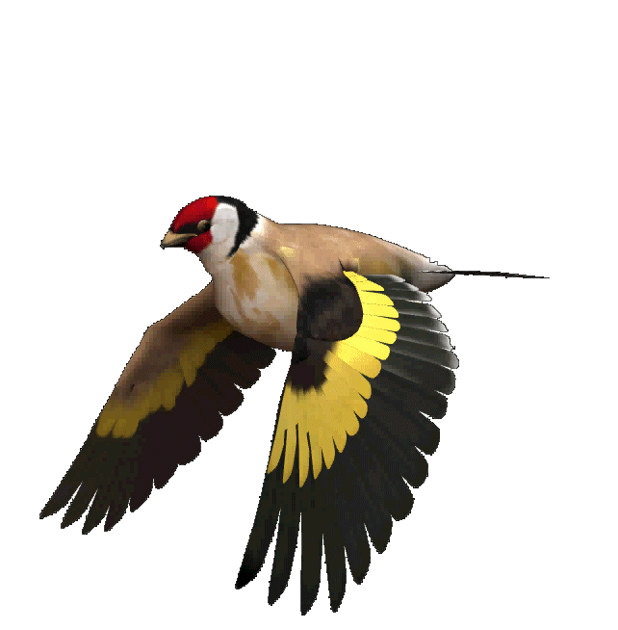
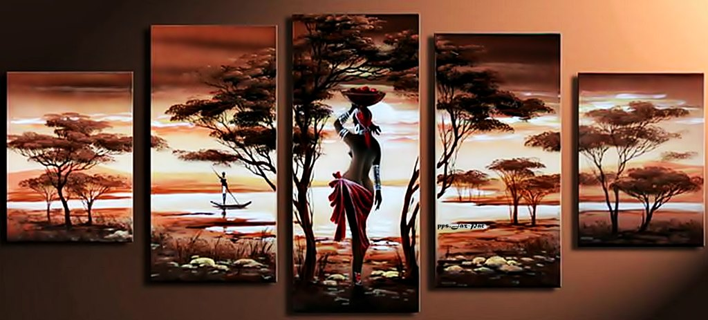
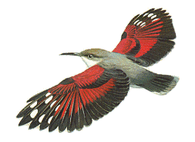

Jazmín - Francisco del Olmo

Slide 39




Accede a la sección que desees desde aquí:
PPS Exclusivos
Dedicatorias | Fechas Especiales | Graciosos | Historia y arte | Lugares | Musicales
Naturaleza y Ciencias | Política | Reflexión | Religiosos | Románticos | Salud
Si deseas recibir pps periódicamente en tu correo electrónico subscríbete aquí:

